Slide 1
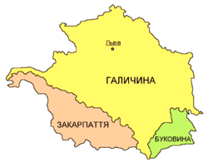
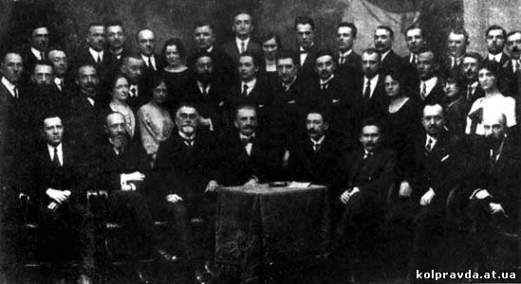
Західно - Українська Народна Республіка
Створена
13 листопада 1918р. у Львові
Засновники:
Українська Національна Рада, до складу якої увійшли депутати австрійського парламенту,
депутати крайових сеймів, представники всіх українських партій

Slide 2
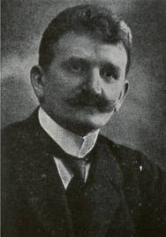
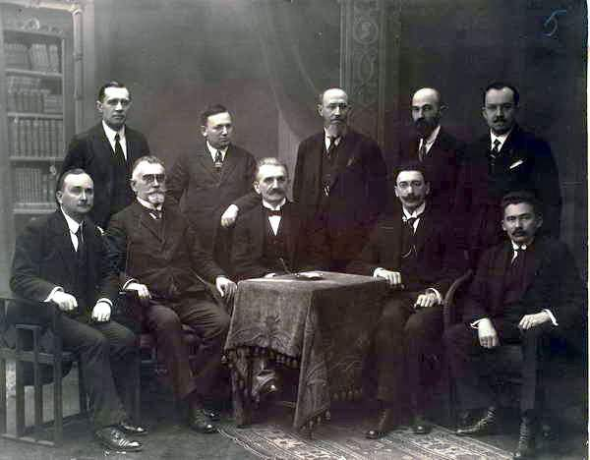
Умови створення:
Наближення поразки Австро-Угорщини та Німеччини в Першій світовій війні
Створення незалежної Польської держави
Наростання руху за національне самовизначення та формування Української держави
Є. Петрушевич
18 жовтня 1918р. Установчі збори обрали Українську Національну Раду – вищий орган української держави, до складу якої увійшли Східна Галичина, Лемківщина, північно-західна Буковина, Закарпаття.
Головою УНР обрано
Євгена Петрушевича.

Slide 3
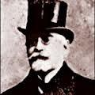
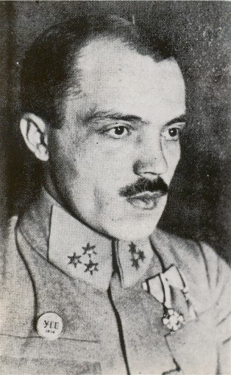
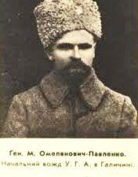
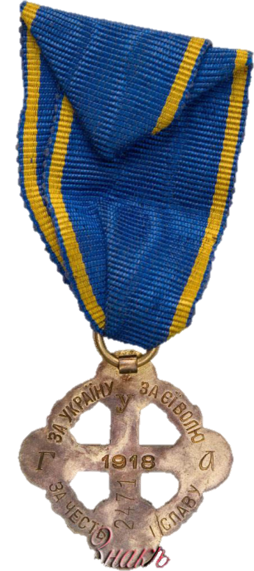
9 листопада1918р. – створено уряд – Тимчасовий Державний Секретаріат на чолі з
Костем Левицьким.
УНР затвердила нову назву держави – Західно-Українська Народна Республіка
К. Левицький
5 листопада 1918р. на ЗУНР здійснила напад Польща.
Була створена Українська Галицька армія на чолі з
М. Омеляновичем-Павленком.
Д. Вітовський – військовий міністр ЗУНР
Генерал
М. Омелянович-Павленко

Slide 4
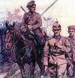
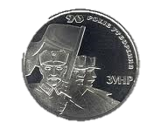
Головні заходи українського парламенту у внутрішній політиці:
закон про організацію війська;
закон про адміністрацію;
закон про судочинство;
закон про громадянство;
земельна реформа (експропріація польських земельних володінь, збереження приватної власності на землю);
надання широких прав національним меншинам.
22 січня 1919р. – проголошення Акту злуки УНР та ЗУНР у єдину державу.
ЗУНР стала називатись
ЗО УНР.
Значення: створено єдину соборну українську державу.

Slide 5
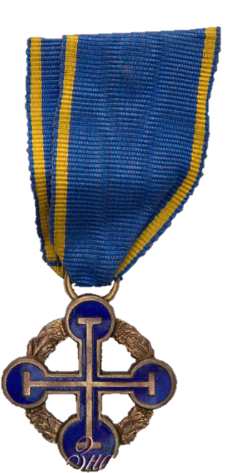
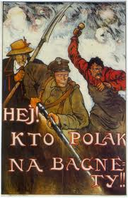
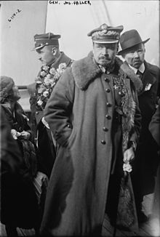
Зовнішня політика ЗУНР
Польсько-українська війна 5 листопада1918р.-липень 1919р.
Причини війни:
Відновлення незалежності Польщі, що вважала Східну Галичину своєю територією,
Територіальні претензії Польщі до ЗУНР
Головні події війни:
21 листопада 1918р. - захоплення поляками Львова,
16 лютого 1919р. – Вовчухівська наступальна операція,
Квітень 1919р. - прибуття із Франції корпусу генерала
Ю. Галера,
Червень 1919р. – Чортківська офензива,
Липень 1919р. – повна окупація території ЗУНР
польським військами .
Генерал Ю. Галер

Slide 6
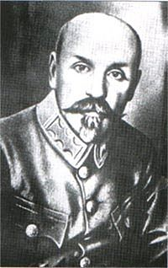
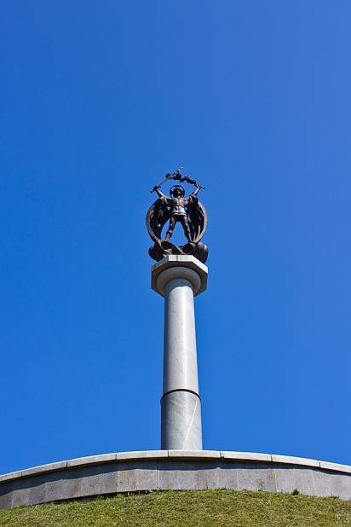
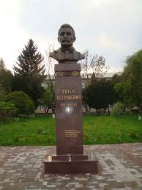
В червні 1919р. Українська Національна Рада передала всю повноту влади Є. Петрушевичу, який отримав титул Диктатора Західної Області Української Народної Республіки і створив виконавчий орган – Раду Уповноважених Диктатора і Військову Канцелярію на чолі з генералом О. Грековим.
Генерал о. Греков
Наприкінці листопада1919 р. Є. Петрушевич та уряд ЗУНР переїхали до Відня, де продовжували активну міжнародну діяльність по захисту державних інтересів ЗУНР.
Західні держави визнали фактичні кордони Польщі, відмовивши тим самим у праві на існування західноукраїнській державі. 15 березня 1923р. припинив існування еміграційний уряд ЗУНР і склав повноваження Є. Петрушевич.

Slide 7
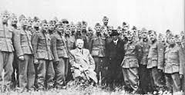
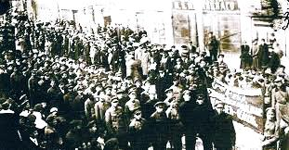
25 червня 1919р. Паризька мирна конференція визнала право Польщі на окупацію Східної Галичини.
Корпус Ю. Галера на навчанні
Втручання західних держав у польсько-український конфлікт призвело до загибелі західноукраїнської держави
УГА у Львові

Slide 8
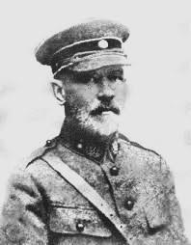
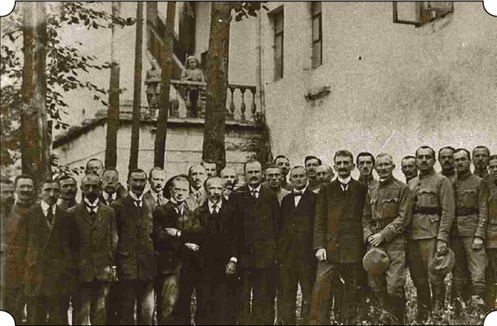
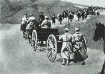
Доля УГА
У липні 1919р. УГА перейшла р. Збруч і об’єдналась з армією УНР.
Створено орган для координації спільних дій – Штаб головного отамана на чолі з генералом М. Юнаковим.
Генерал М. Юнаков
Об’єднані війська здійснили спільний похід на Київ та Одесу, який закінчився «Київською катастрофою». Знесилені нерівною боротьбою та епідемією тифу, війська УГА 6 листопада 1919р. уклали перемир’я і союзний договір з білогвардійцями, за яким УГА перейшла на бік
А. Денікіна.
Генерал
М. Тарнавський

Slide 9
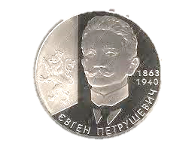
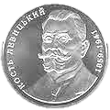
Відсутність професійно підготовленої армії
Відсутність допомоги з боку УНР, що сама вела виснажливу війну
Причини поразки ЗУНР
Міжнародна ізоляція ЗУНР, підтримка європейськими державами «Малої Антанти»
Відсутність міцних державотворчих традицій

Slide 10
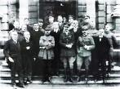
Розподіл західноукраїнських земель та їх державно – правовий статус зафіксували
Сен-Жерменський договір (1919р.) – передача Польщі території Галичини
Бесарабський протокол (1920р.) –
закріпив анексію Бесарабії Румунією
Тріанонський мирний договір (1920р.) – передача Карпатської України Чехословаччині

